Slide 1


Slide 2


دوره آموزشی ضمن خدمت
«اصول رهبری سازمان»
بخش سوم
جهاد دانشگاهی واحد خراسان شمالی
مهدی احمدزاده

Slide 3


سر آغاز گفتار نام خداست که رحمتگر و مهربان خلق راست
ستایش بود ویژه کردگار که بر عالمین است پروردگار
که بخشنده و مهربان است نیز بود صاحب عرصه رستاخیز
تو را می پرستیم تنها و بس نداریم یاور به غیر از تو کس
بشو هادی ما را به راه درست ره آنکه منعم ز نعمات توست
نه آنان که خشمت بر ایشان رواست نه آنان که هستند گمره ز راست
ترجمه منظوم سوره حمد - دکتر امید مجد

Slide 4
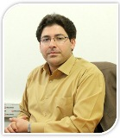
کارشناس ارشد مدیریت نیروی انسانی
کارمند اداره کل تعاون،کار و رفاه اجتماعی خراسان شمالی
مدیرگروه مدیریت و روابط عمومی دانشگاه جامع علمی و کاربردی
پژوهشگر برتر استان (1388)
مروج برتر ملی وزارت تعاون،کار و رفاه اجتماعی (1392)
مدیر نمونه آمار در وزارت تعاون،کار و رفاه اجتماعی (1393)
مدرس نمونه دانشگاه جامع علمی و کاربردی استان (89 – 92 – 94-98)
مشاور منابع انسانی شرکت توزیع برق خراسان شمالی
تألیف دو جلد کتاب
تألیف 18 مقاله علمی پژوهشی - علمی ترویجی
مدرس منشور حقوق شهروندی(مجوز مرکز آموزش مدیریت دولتی (

Slide 5
مرور بخش دوم
انواع سبک های رهبری
‌مهارتهای رهبری‌ اثربخش‌
ویژگی های یک رهبر اثربخش
توانمندسازي كاركنان
۷ نکته کلیدی برای رهبران درباره ترغیب کارکنان به مشارکت

Slide 6

پیوستار رفتار رهبری (رابرت تننبام و وارن اشمیت)
(Robert Tannenbaum and Warren Schmidt)
وظیفه مدار-رییس مدار
(آمرانه- مستبدانه)
رابطه مدار- مرئوس مداری
(دموکراتیک- مشارکتی)
حدود اختیار (اقتدار) رهبر
منشأ اختیار
حدود آزادی زیر دستان
رهبر
تصمیمات را اتخاذ و اعلام می دارد .
رهبر
تصمیمات را می قبولاند.
رهبر
نظرات خود را پیشنهاد و دعوت به اظهار نظر می کند.
رهبر
تصمیم موقتی که قابل تغییر است پیشنهاد میکند.
رهبر
مشکل را مطرح ، یا پیشنهادها را دریافت و تصمیم را اتخاذ میکند.
رهبر
حدود را تعریف و از گروه می خواهد تصمیم گیری کند.
رهبر
اجازه میدهد که زیردستان در چارچوب تعیین شده به تصمیم گیری و عمل بپردازند.

Slide 7
پنج دسته از پیروان (کلی1988)
تفکر بحرانی
مستقل
پیروان مؤثر خود انگی با رهبران سازمان برای خلق ایده های سازمانی و کسب اهداف و استراتژی ها شریک اند. | پیروان بیگانه مستقل ، منتقد ، بی هویت . خودشان را از رهبران دور کرده و از سازمان جدا می شوند .
بله قربان گو افرادی فعال ، وابسته ، تفکر غیربحرانی. به تقویت دیدگاه رهبران می پردازند . انتقادهارا طوری مطرح می کنند که برایشان درد سرزا نباشد . برای سازمان و رهبران خطرناکند. | گوسفند وابسته و غیر منتقد. هرچه گفته می شود انجام می دهند و همانند بردگان رفتار می کنند .
راضی به وضع موجود
محتاط، مخاطره نا پذیر.
آدم های موفق را الگو قرار می دهند.
منفعل
فعال
تفکر غیر بحرانی
وابسته

Slide 8

نظریه وظایف رهبری : 14 وظیفه مختلف از نظر کرچ
رهبر بعنوان مجری
The Functional or Group Approach
مسئولیت بازبینی اجرای سیاست های سازمان را به عهده خواهد داشت.
رهبر بعنوان برنامه ریز
The Leader as Planner
یکی از وظایف رهبر تصمیم سازی در مورد انتخاب روش ها و مسائل برای رسیدن به هدف ها است که جزو برنامه ریزی گروه می باشد .
رهبر بعنوان سیاست گذار
The Leader as Policy-Maker
درگیر شدن در طراحی هدف ها و سیاست گذاری های یک گروه یا سازمان و دخالت برای پیاده کردن آنها .

Slide 9

رهبر بعنوان متخصص
The Leader as Expert
فردی که دانش و تخصصی لازم در مسائل مربوط به آن گروه را بیش از دیگران داشته باشد .
رهبر بعنوان نماینده خارجی گروه
The Leader as External group representative
رهبر معمولاً بیشتر از سایر افراد از هدف ها و برنامه های گروه آگاه است و به نیازها و خواسته های آن آشنایی دارد بیش از هر کس صلاحیت نمایندگی یا پاسخگویی گروه را در خارج از گروه یا سازمان خواهد داشت.
رهبر بعنوان کنترل کننده روابط داخلی
The Leader as controller of internal relations
با توجه به میزان اشرافی که رهبر نسبت به جزئیات ساختمان گروه و روابط گروهی دارد می تواند نسبت به کنترل روابط داخلی گروه نقش مهم و سازنده ای داشته باشد .

Slide 10

رهبر بعنوان مسئول تشویق و تنبیه
The Leader as Purveyor Reward and Punishment
وسیله ای است که رهبر توسط آن می تواند کنترل خود را بر سازمان اعمال نماید .
رهبر بعنوان واسطه یا داور
The Leader as Arbitrator and Mediator
رهبر می تواند دسته بندی های داخل گروه را کاهش دهد و یا تشدید نماید و برای قضاوت کردن بین افراد گروه و آشتی دادن آن ها بیش از دیگران توانایی دارد.
رهبر بعنوان نمونه
The Leader as Example
در بسیاری از گروه ها یا سازمان ها رهبر باید خود نمونه بارز رفتاری باشد که از افراد دیگر انتظار می رود.

Slide 11

رهبر بعنوان علامت گروه
The Leader as Purveyor Reward and Punishment
رهبر به عنوان سمبل یا علامتی در شناخت آن گروه نقش پیدا می کند . بخصوص هنگامی که رهبر برای مدتی طولانی در حیات آن مجموعه وجود داشته باشد و به شکل یک نهاد برای آن مجموعه در آید.
رهبر بعنوان جانشین مسئولیت های فردی
The Leader as Arbitrator and Mediator
گاهی تصمیم گیری مربوط به یک فرد بوسیله رهبر انجام می گیرد تا فشار ناشی از عواقب آن به عهده او باشد . افراد نیز گاهی مایلند تصمیم گیری را به مدیر یارهبر واگذار نمایند تا از عوارض آن آسوده خاطر باشند .
رهبر بعنوان ایدئولوژیست
The Leader as Ideologist
مهمترین مسئولیت و وظیفه رهبر وقتی است که مسئولیت هدایت عقیدتی و ایدئولوژی گروه را بعهده دارد زیرا در این صورت او بعنوان منبع اعتقادات ارزش ها و معیارهای افراد داخل گروه یا مجموعه متجلی خواهد شد.
Advanced Organizational Behavior Management
Dr.Varzeshkar Ahmad.2010

Slide 12
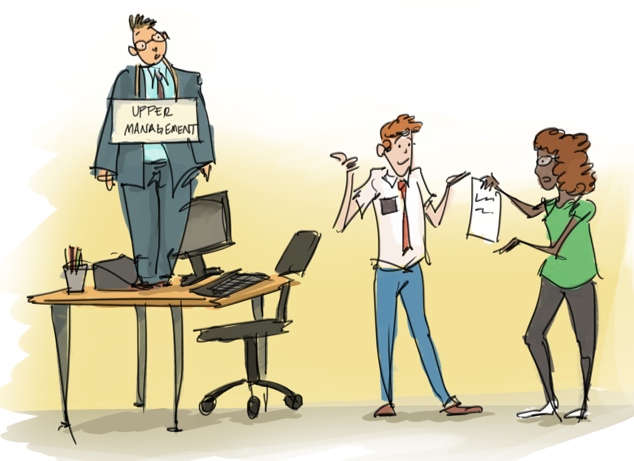
رهبر بعنوان شبه پدر
The Leader as Father Figre
رهبر به عنوان سمبل یا علامتی در شناخت آن گروه نقش پیدا می کند . بخصوص هنگامی که رهبر برای مدتی طولانی در حیات آن مجموعه وجود داشته باشد و به شکل یک نهاد برای آن مجموعه در آید.
رهبر بعنوان
سپر بلا
The Leader as Scapegoat
می تواند در سطح همه گروه ها یا سازمان پناه گاه افراد بوده و از کاهش روحیه و احساس یأس در آنها جلوگیری نماید و با قبول مسئولیت یا شکست ها و ناکامی ها سپر بلایی برای افراد ، سازمان و گروه گردد .
Advanced Organizational Behavior Management
Dr.Varzeshkar Ahmad.2010

Slide 13


شخص رهبر
هنگامی که نتایج تلاش های یک رهبر موفق در جهت شکل دادن به رفتار ، در راستای رسیدن به اهداف گروه
می باشد .
هنگامی است که نفوذ پذیری در رفتار و نتایجی که مورد انتظار است از طریق شخص رهبر انجام می پذیرد.
هنگامی است که هر شخصی در داخل گروه سعی می کند تا نفوذ خود را بر سایر افراد گروه به کار گیرد.
رهبری موثر
رهبری موفق
رهبری کوشا

Slide 14

تئوری رهبر فره مند
فرهمندی فرآیندی است که در طی آن رهبران از راه برانگیختن عواطف بر پیروانشان اثر می‌گذارند و به این ترتیب آنها را با خود همسو می‌کنند. رهبران فرهمند پیروان خود را از راه احساسات به حرکت وا می‌دارند و ایشان را با اطلاعات جزئی سر در گم نمی‌کنند. این رهبران پر جذبه معمولا یک دیدگاه افراطی از جهانی جدید ارائه می‌کردند تا پیروان خود را از بحرانها رها کنند و به عقیده پیروانشان دارای استعدادهای درونی فوق العاده هستند، به آنها اعتماد می‌کنند و به ندرت در سازمانهای تجاری جهانی یافت می‌شدند.
اما از جهت دیگر همزمان با جدی تر شدن رقابتهای جهانی و لرزان بودن اقتصاد بین المللی ، سطح اعتماد در سازمانها و ملل مختلف نوسان پیدا کرد و رهبری فرهمند به تدریج بیشتر مورد توجه نهادها و حکومتهای جهان قرار گرفت. رهبران فرهمند انتظاراتشان از پیروان ، زیاد ولی در عین حال واقع بینانه است. با رفتار خویش الگو یا نمونه ایجاد می‌کنند که مورد تقلید پیروانشان قرار گیرد.

Slide 15

تئوری رهبر فره مند
وارن بنيس
)Warren Benis(
رابرت هاوس
کانگنر و کانن گو
)Conger & Kanungo(
1- درهدف قاطعيت دارند و درعزم خود راسخ اند.
2- مي توانند ديدگاه يا هدف موردنظر رابه پيروان خود تفهيم کنند(سيستم ارتباطي قوي)
3- درمسيرخود هيچگاه دچار لغزش نشده و درراه هدف ثابت قدمند.
4- از تواناييهاي خود آگاهي دارند و در آنها سرمايه گذاريهاي کلان مي کنند.
1- اعتماد به نفس
2- تسلط بر خويش
3- اعتقاد راسخ به باورها و عقايد شخصي
1- رهبران فره مند هدفهاي آرمان گرايانه دارند که مي خواهند آنها را تامين کنند.
2- نسبت به تامين هدف شخصا متعهد هستند و از روشهاي متعارف استفاده نمي کنند.
3- قدرت بيان و اعتماد به نفس دارند.
4- به عنوان پرچمداران نهضت جديد که موجب تغييرات اساسي مي شوند شناخته شده اند.
Advanced Organizational Behavior Management
Dr.Varzeshkar Ahmad.2010

Slide 16
تفاوت رهبری زنان و مردان
رهبران مرد
رهبران زن
بیشتر به شیوه رهبری مردم سالاری(دموکراسی) توجه می کنند.
بیشتر طرفدار شیوه ی فرماندهی و دستور دهی و کنترل هستند.
همواره به اختیارات رسمی قدرت سازمانی تکیه می کنند .
با استفاده از پایگاه در صدد اعمال نفوذ در دیگران بر می آیند.
به وسیله ی ابزار فوق بر دیگران اعمال نفوذ می کنند.
ترجیه می دهند به ویژگی های خود ، از نظر تخصص ، برقرار کردن تماس با دیگران ، شخصیت فره مند و مهارت های انسانی استفاده کنند .
همواه می کوشند زیردستان را تقویت کنند که برای شخص خود ارزش قائل شوند .
قدرت و اطلاعاتی را که دارند با دیگران در میان می گذارند .
همواره مشارکت اعضا را تشویق می کنند .
Advanced Organizational Behavior Management
Dr.Varzeshkar Ahmad.2010

Slide 17


رهبری و تحول سازمانی

Slide 18

تحول سازماني يعني چه؟
در معناي اسمي به مفهوم «تغييرات محيط»
در معناي فعلي نشان‌دهنده «واكنش عملي به تغييرات محيط»
فرآيندي برنامه‌ريزي شده و نظام‌مند كه با بهره‌گيري از ارزش‌ها و اصول رفتاري در سازمان، در پي ‌افزايش اثربخشي فردي و سازماني است.

Slide 19
قدمت ساختارها،
وظايف و ضرورت
روزآمدسازي آن‌ها
توسعه ساير سازمان‌ها
(بسط و گسترش كمي
نظام‌هاي كاري)
واگذاري امور قابل
برون‌سپاري
علل نياز به
تحول سازماني
تغييرات محيطي
(نظير جهاني‌سازي،
دولت الكترونيك و...)
توسعه ماموريت
سازمان‌ها و به تبع آن
گسترش كيفي و كمي
وظايف و فعاليت‌ها

Slide 20
تحول در چه چيزي؟
تحول سازماني
فرهنگ
ساختار
فناوري
مقولات فيزيکي
افراد
ارزش‌ها
روابط اداري
نحوه توليد
فضا
مهارت‌ها
اهداف
اختيارات
ابزار
چيدمان
انتظارات
مکانيزم‌هاي
مديريت و طراحي
شغل
ماشين‌آلات
رفتارها

Slide 21

علائم داخلي نياز به تحول
علائم نياز به تحول سازماني
علائم خارجي نياز به تحول

Slide 22
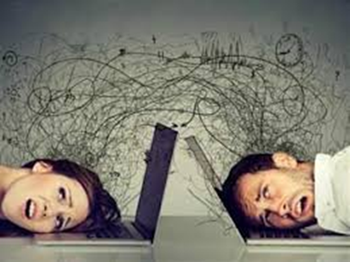
علائم داخلي نياز به تحول
تعارض بين گروه‌ها
عملكرد گروهي ضعيف
روابط ضعيف با ذينفع
سبك‌هاي نامناسب رهبري
تعارض بين اهداف واحدها
روحيه ضعيف
بهره‌وري پايين
کيفيت نامطلوب خدمات
ساختار سازماني نامناسب
طراحي ضعيف وظايف
كم توجهي به خواسته‌هاي محيطي
اهداف نامشخص
تعارض بين افراد

Slide 23

علائم خارجي نياز به تحول
معرفي خدمات جديدي از طرف رقبا
تغيير قوانين مرتبط با سازمان
عدم استقبال ذينفعان براي استفاده از خدمات سازمان
تغييرات محيطي
نوآوري‌ها
معرفي سازمان‌هاي جديد در جامعه

Slide 24

اهداف تحول سازماني
بهبود كاركرد افراد، گروه‌ها و سازمان
انتقال روش و مهارت‌هاي ضروري كه اعضاي سازمان را قادر خواهد ساخت، پيوسته كاركرد خود را بر اساس آن‌ها، بهبود دهند.
بهتر كردن عملكرد نيروي انساني
تغيير رفتار كاركنان و همسو ساختن آن‌ها با نيازهاي نو
هدف تغيير، سيستم است نه افراد، اگر چه افراد وسيله تغييرند.
بهتر كردن فرآيند كاري
ايجاد هماهنگي و سازگاري اجزاي سيستم (ساختار، استراتژي، فرهنگ و فرايندها)
همساز كردن سازمان با نيازهاي محيطي

Slide 25
سطوح تحول سازماني
تحول گسسته
اين تحول نشان‌دهنده تغييرات ناگهاني، غيرخطي و عميق در يك محيط است.
تحول پيوسته
اين تحول شامل تغييرات فزاينده در محيط در طي زمان است.
تحول تدريجي
اين تحول نشان‌دهنده تغييرات نسبتاً خطي در محيط است.

Slide 26

مراحل ايجاد تحول سازماني
الگوي عمومي ايجاد تحول
پيش‌نيازهاي تحول در سازمان
نتايج عدم پيش‌نيازها در سازمان

Slide 27
الگوي عمومي ايجاد تحول
ارزيابي محيطي
تعيين خلاء كارآيي
تعيين مسأله‌ها و مشكل
هدف گذاري
تعيين استراتژي
اجرا
ارزشيابي و پيگيري

Slide 28

پيش‌نيازهاي تحول در سازمان
تحول
انگيزه
منابع
مهارت‌ها
برنامه عملياتي
ديدگاه

Slide 29
نتايج عدم پيش‌نيازها در سازمان
ديدگاه
برنامه عملياتي
مهارت‌ها
منابع
انگيزه
تحول
برنامه عملياتي
مهارت‌ها
منابع
انگيزه
سردرگمي
ديدگاه
مهارت‌ها
منابع
انگيزه
شروع ناموفق
ديدگاه
برنامه عملياتي
منابع
انگيزه
نگراني
ديدگاه
برنامه عملياتي
مهارت‌ها
انگيزه
نااميدي
ديدگاه
برنامه عملياتي
مهارت‌ها
منابع
تغيير کند

Slide 30

!
نیاز به تحول را قبل از تبديل به بحران
شناسائي و مديريت کنيم.

Slide 31

For Change:
Lead more
Manage less
بررسي‌هاي دقيق نشان مي‌دهد كه در تحول موفقيت‌آميز 70 تا 90 درصد نقش رهبري است و فقط 10 تا 30 درصد نقش مديريت

Slide 32

رهبري و چشم‌انداز‌
چشم‌انداز چيست؟
كاركردهاي چشم‌انداز
رابطه چشم‌انداز و رهبري

Slide 33

چشم‌انداز چيست؟
تصوير ذهني سازمان از آنچه که مي‌خواهد در آينده باشد

Slide 34

كاركردهاي چشم‌انداز
جهت حركت كلي سازمان را روشن مي‌كند.
به افراد براي اقدام و عمل انگيزه مي‌دهد، حتي اگر اين اقدام در گام‌هاي نخست دردناك و دشوار باشد.
افراد و بخش‌ها را به شيوه‌اي سريع و كارآمد هماهنگ مي‌كند.
افراد را اميدوار كرده و به آنها انگيزه مي‌دهد تا بر بي‌ميلي طبيعي خود غلبه كنند.
تصديق مي‌كند كه فداكاري و تلاش طاقت‌فرسا لازم است و البته روشن مي‌كند كه منافع شخصي ناشي از اين فداكاري‌ها بسيار بيشتر از آن چيزي است كه امروز يا فردا در دسترس است.

Slide 35

رابطه چشم‌انداز و رهبري ‌
همه رهبران موفق را رويايي به پيش مي‌برد و آنان نيز پيروان خود را با همين رويا پيش مي‌برند.
چشم‌انداز رهبران تركيبي است از رويا (تخيل) و واقعيت
از چشم‌انداز رهبران است كه استراتژي‌ها و برنامه‌ها متولد مي‌شوند.
چشم‌انداز رهبران در ايجاد و حفظ كشش خلاق نقش دارد.
چشم‌انداز رهبران در تمركز فعاليت‌ها و تداوم فعاليت‌ها نقش دارد.

Slide 36
پایان بخش سوم

Slide 37





ahmadzadeh.meh
ahmadzadeh.me @ Gmail.com
Ahmadzadeh_me @ yahoo.com
0915-384-8123

